Slide 1
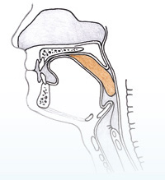

ANESTEZIE V ORL
MUDr. Jitka Zemanová

Slide 2
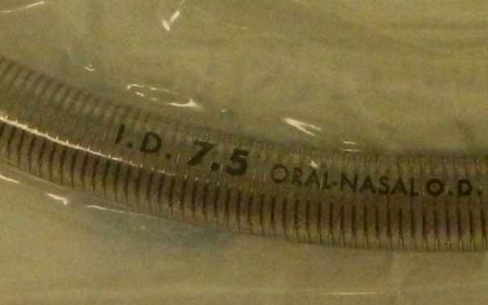
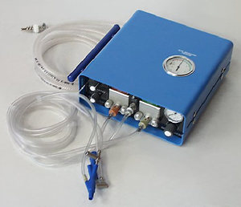
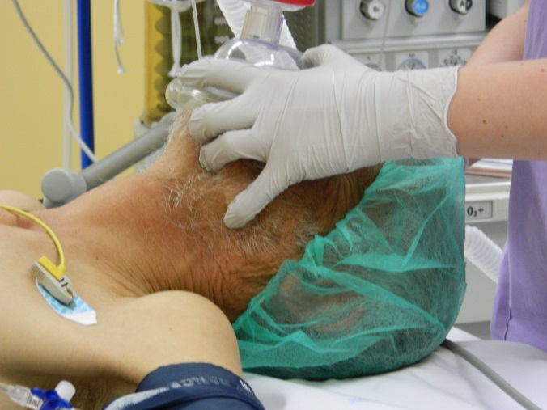
Rozšířené předoperační vyšetření:
ABR, spirometrie ? !
Kdy indikovat poop. UPV?
Zajištění průchodnosti DC
Sy spánkové apnoe – domácí UPV
Výkony v bronchiálním stromu - trysková ventilace

Slide 3
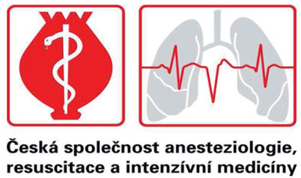
Předoperační vyšetření
Anamnéza
Klinické vyšetření
Laboratorní a pomocná vyšetření
Konziliární vyšetření – specialista
Platnost vyšetření:
Dospělí 1 měsíc – u kompenzovaných pacientů
Děti 2 týdny
moč chemicky
u všech pacientů
https://www.ipvz.cz/vzdelavaci-akce/dokumenty/11088-2017-2018-doporuceny-postup-interniho-predoperacniho-vysetreni-mz.pdf

Slide 4
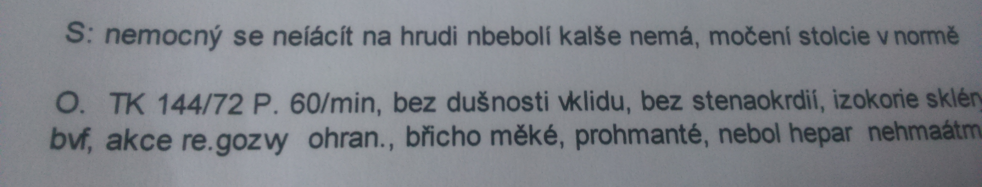
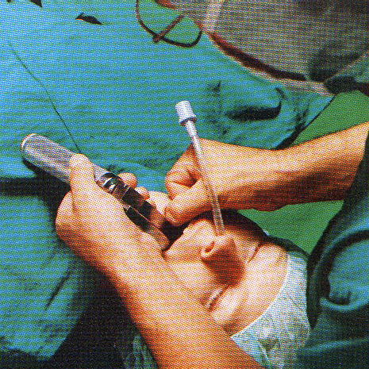
Mám dost informací ? Jsou pravdivé?
Farmakodynamické interakce ?
Alergie – anafylaktický šok?
Zajistím dýchací cesty?
Udržím oběhovou stabilitu?

Slide 5
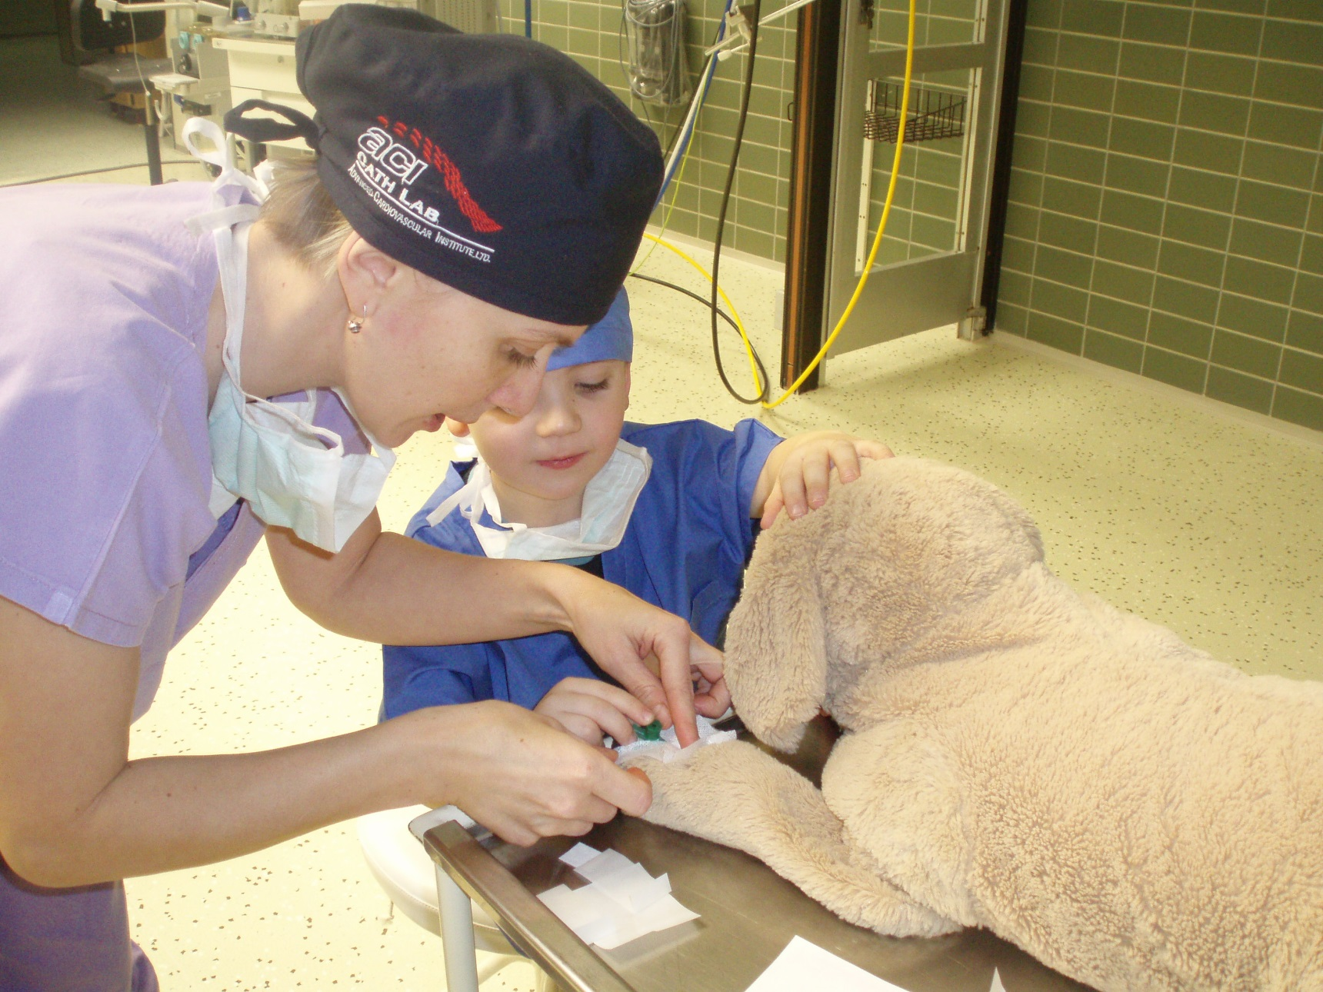
Jaký je úvod do anestezie, taková je celá anestezie
Jaká je předoperační příprava,
takový je úvod do anestezie

Slide 6


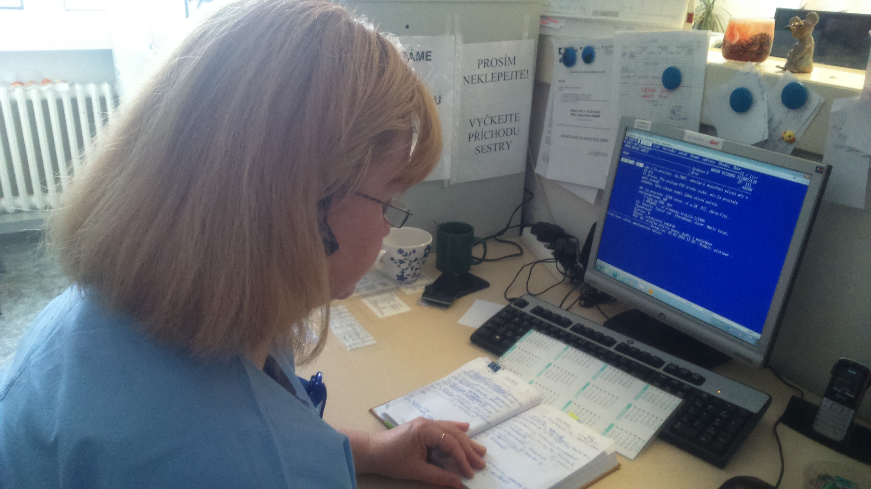
POZOR
Obtížná intubace
anesteziologická ambulance tel.: 532233716
Jméno: …………………. nar.:……………
Anestezie dne:………………….. Mallampati:…………..
Obtížné zajištění z důvodů: ……………………………………………………...
…………………………………………………………
Finální zajištění dýchacích cest: …………………………..…………………………..

Slide 7
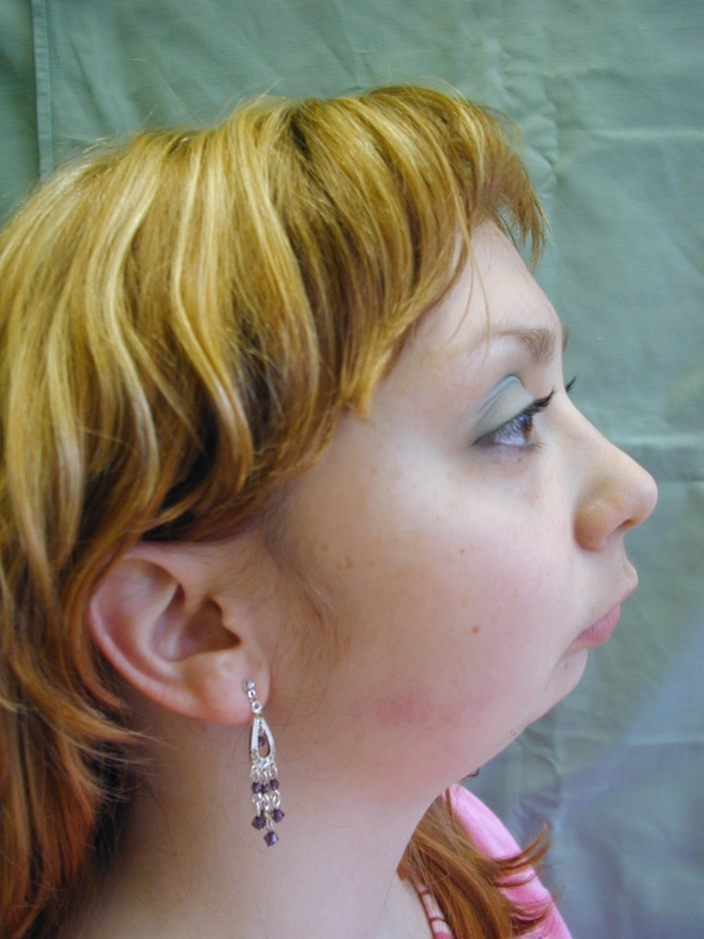
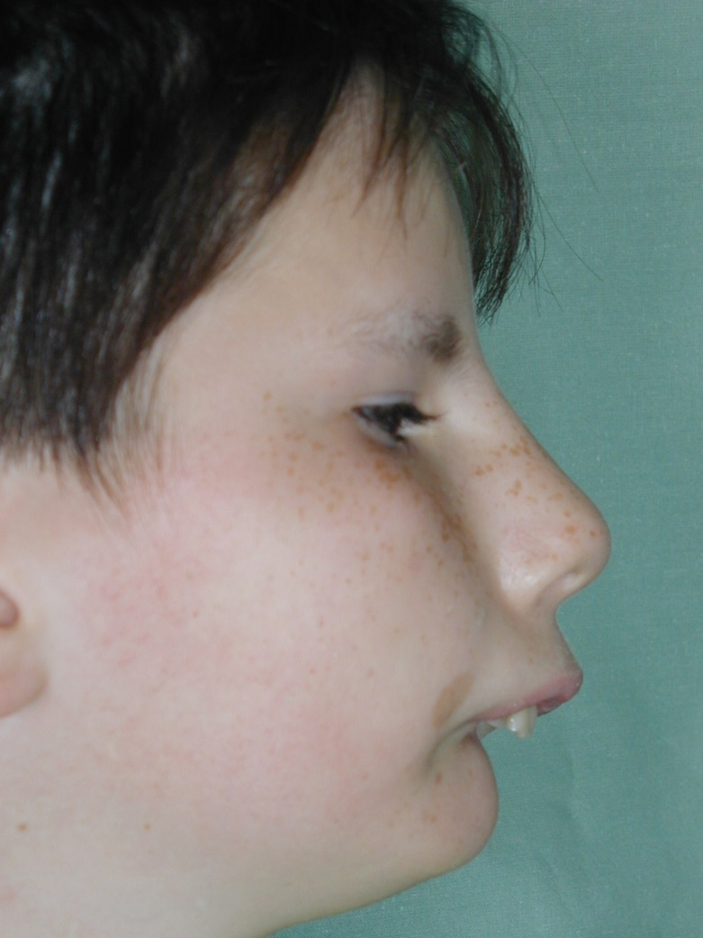
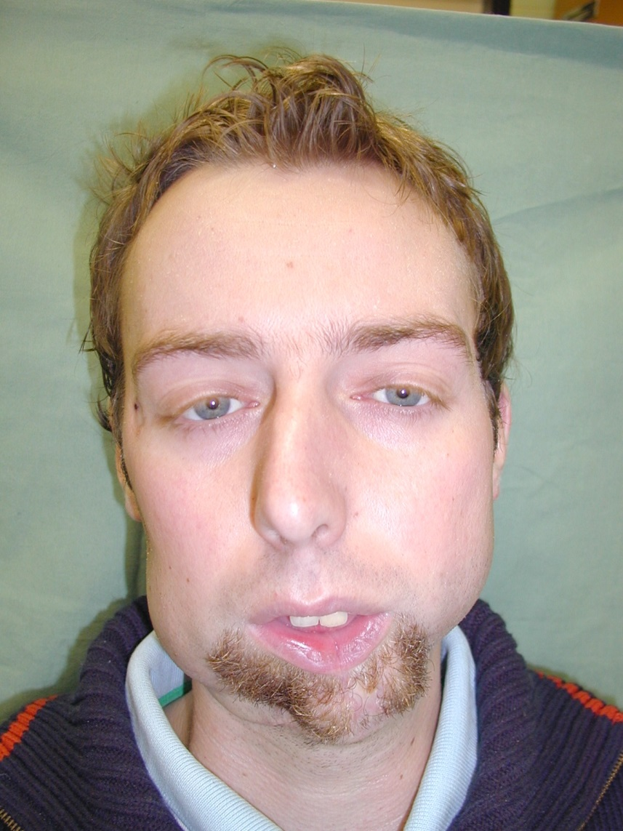
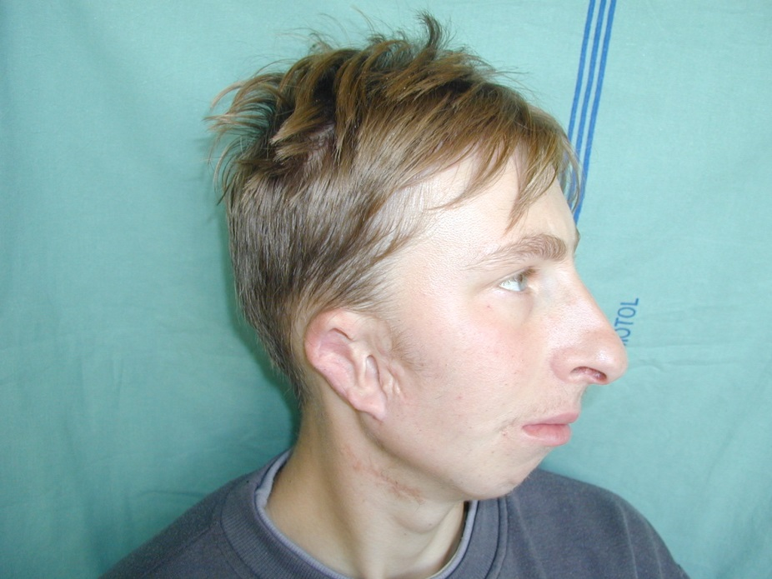
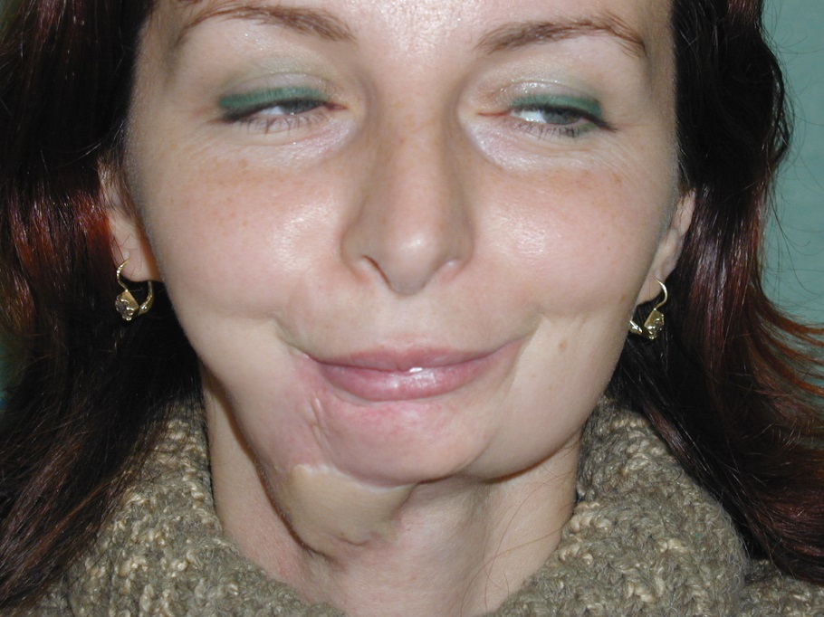

Slide 8
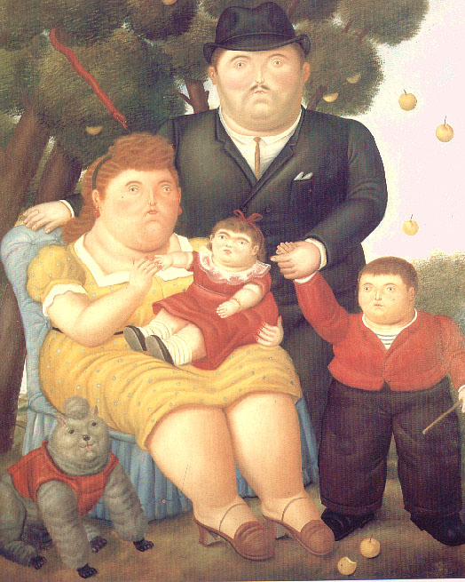

Slide 9
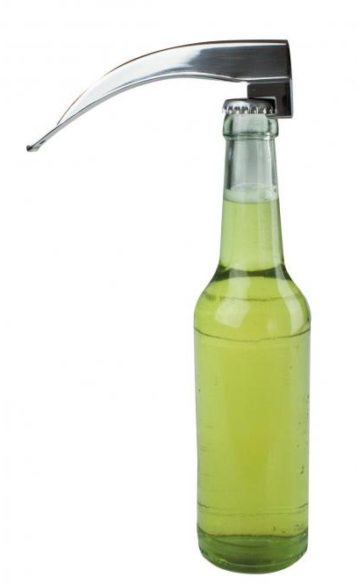
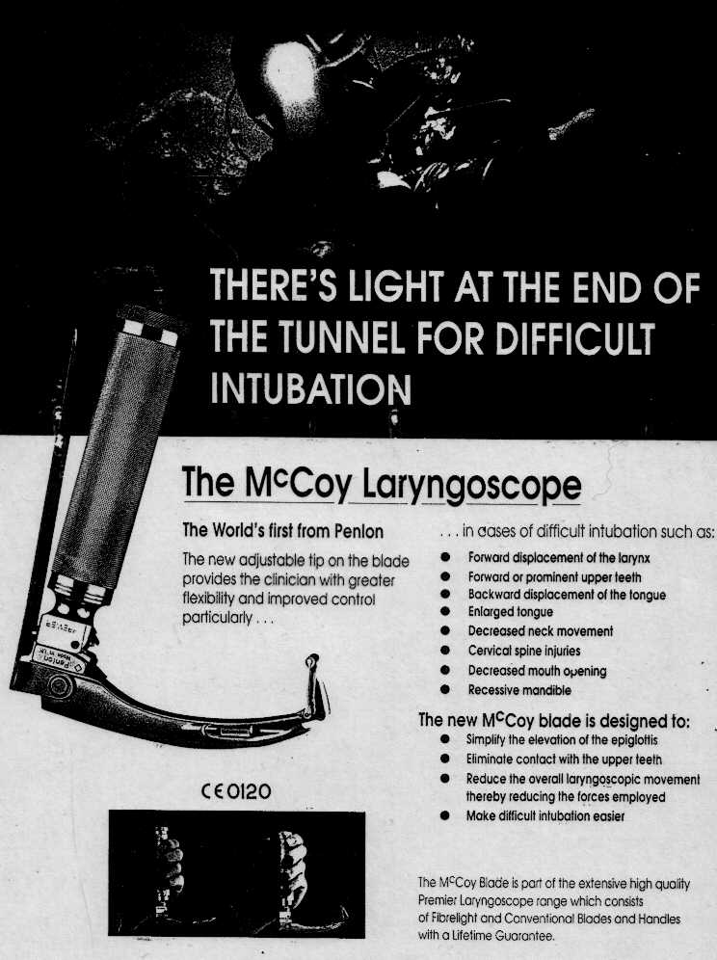
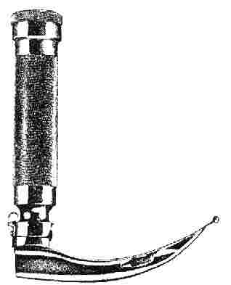
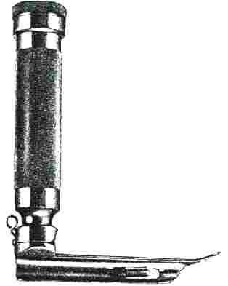
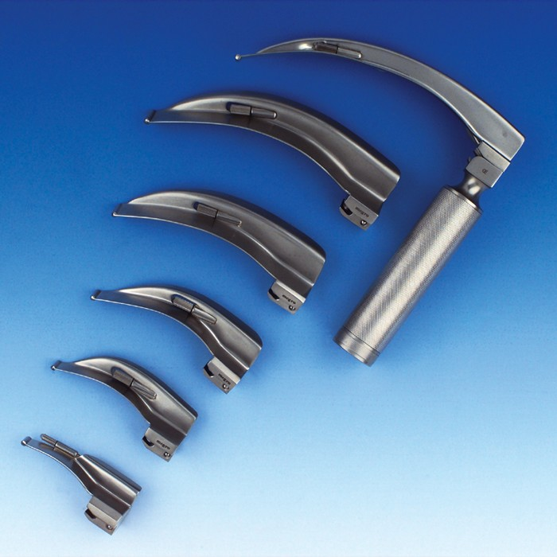
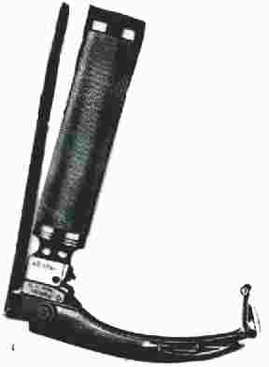
Laryngoskopy

Slide 10
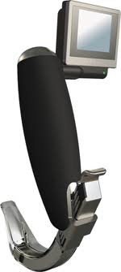
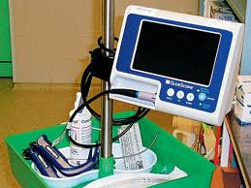
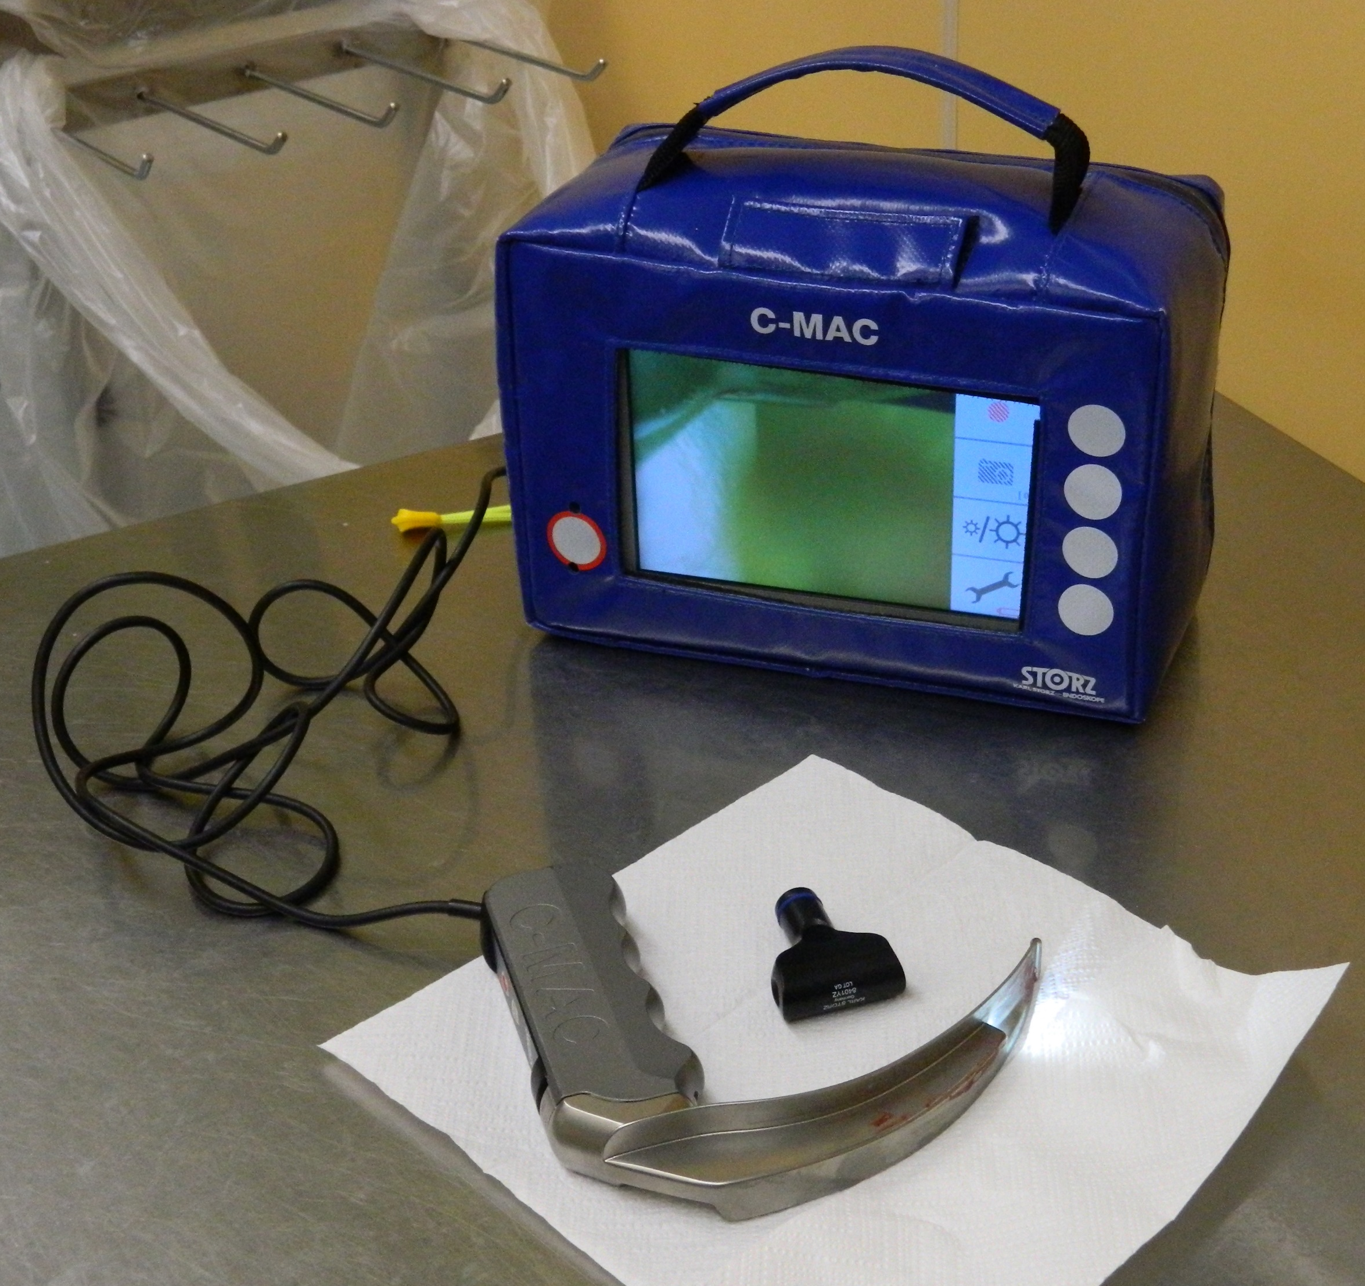
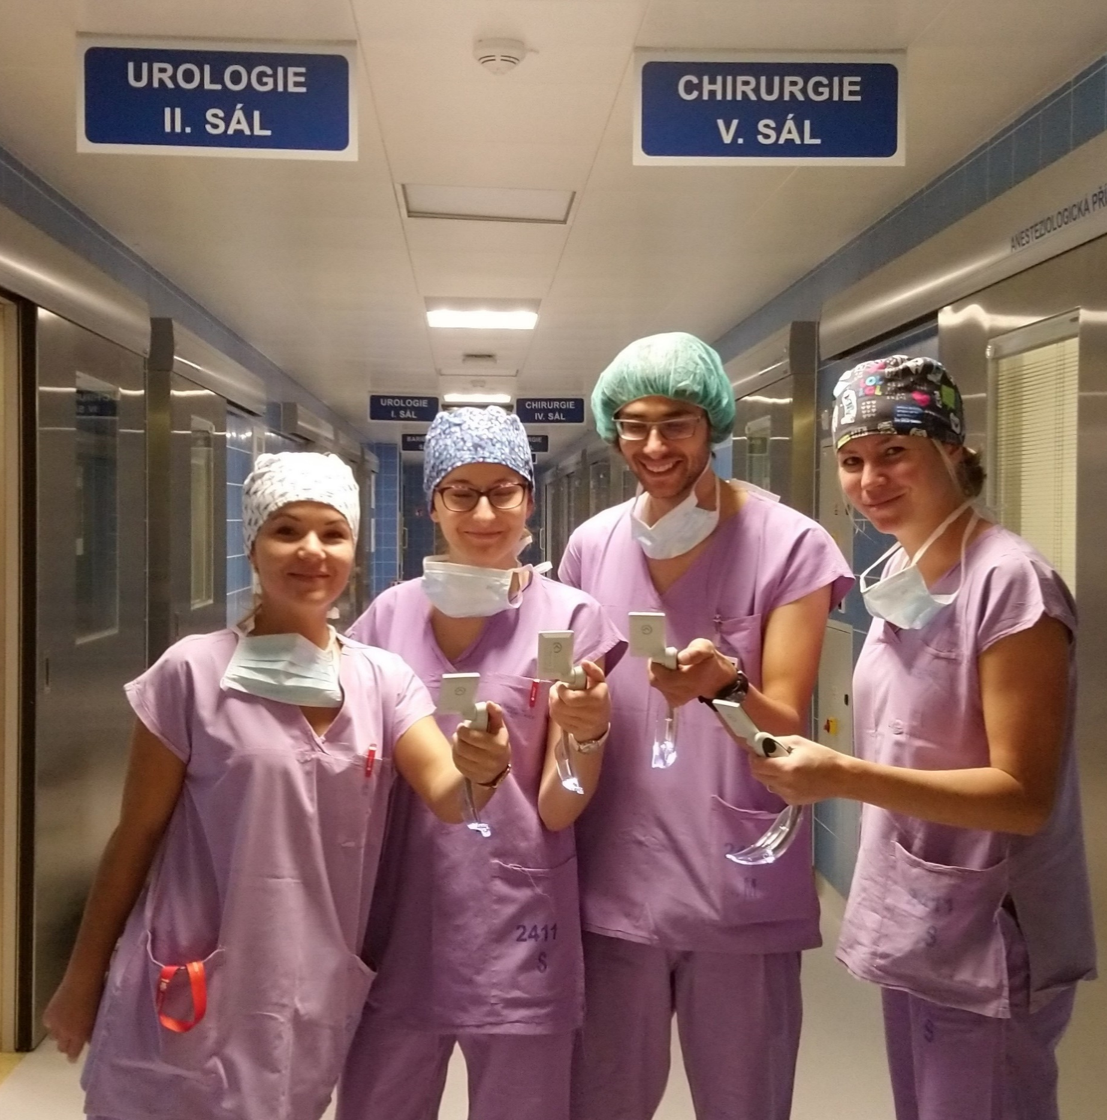

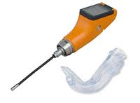

Slide 11
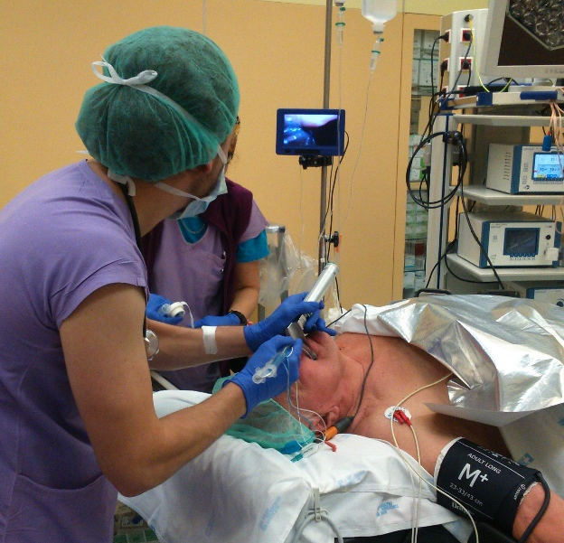
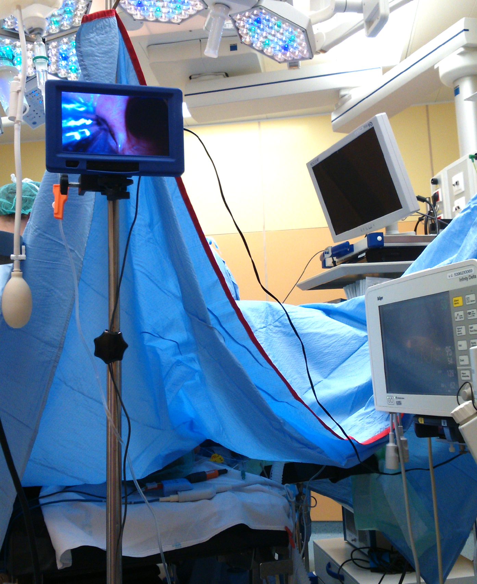
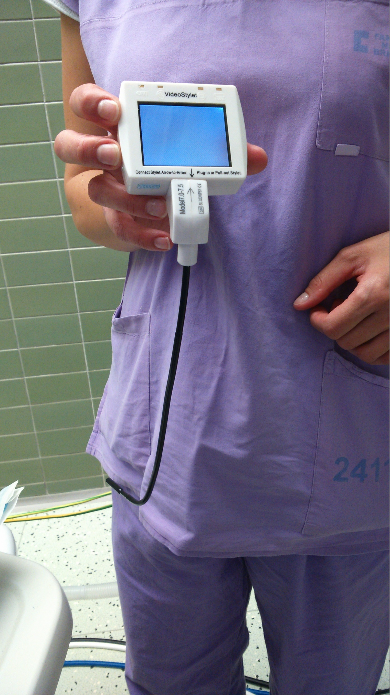
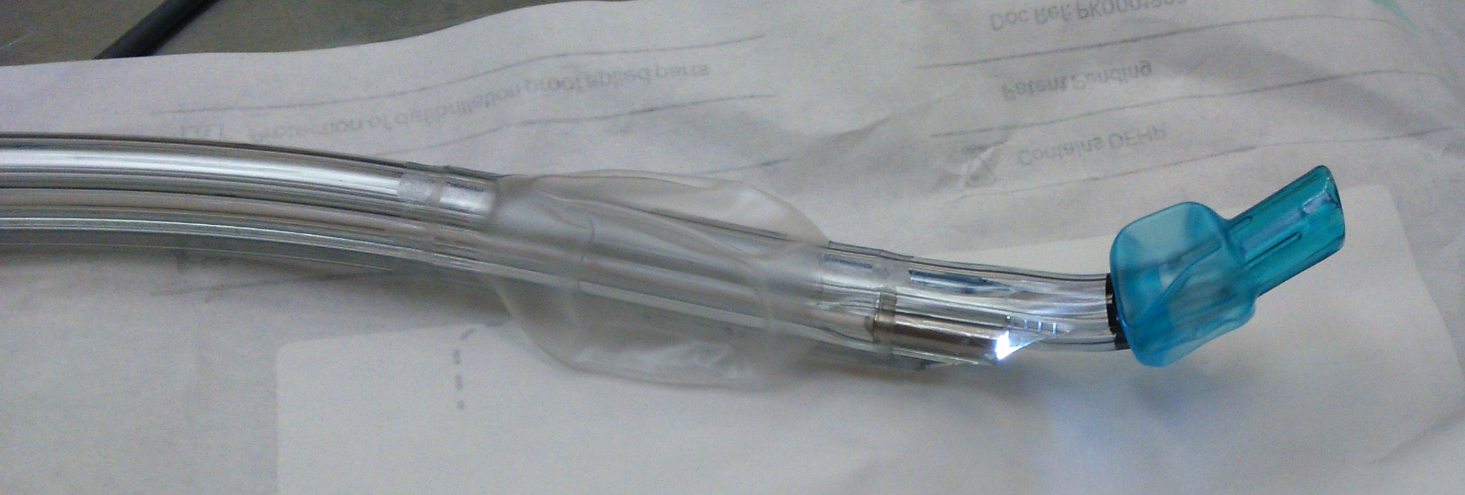
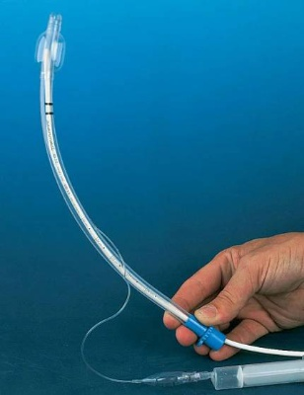

Slide 12
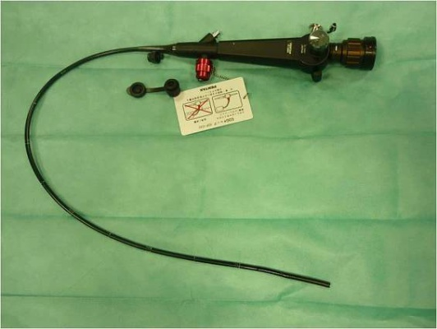
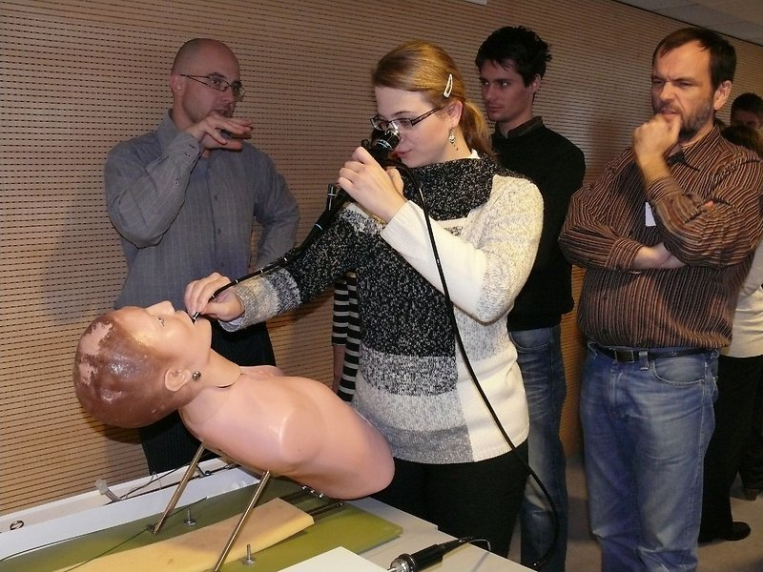
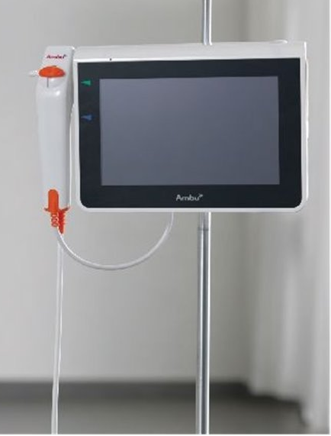
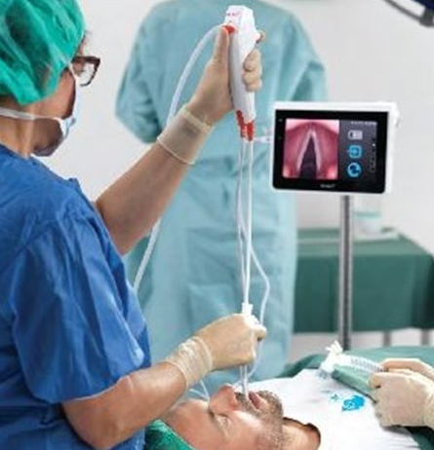

Slide 13
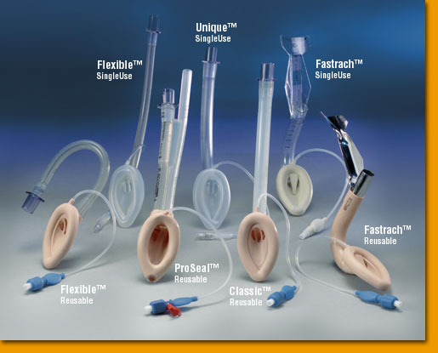
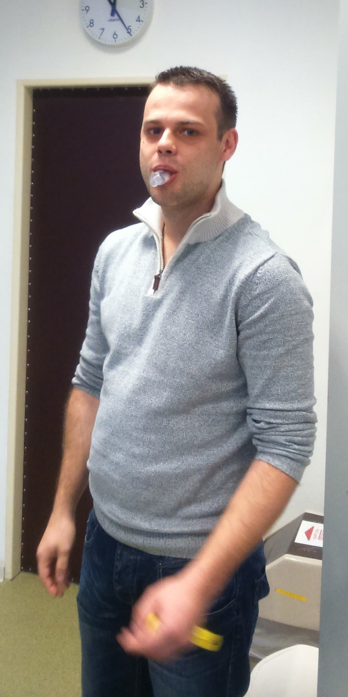
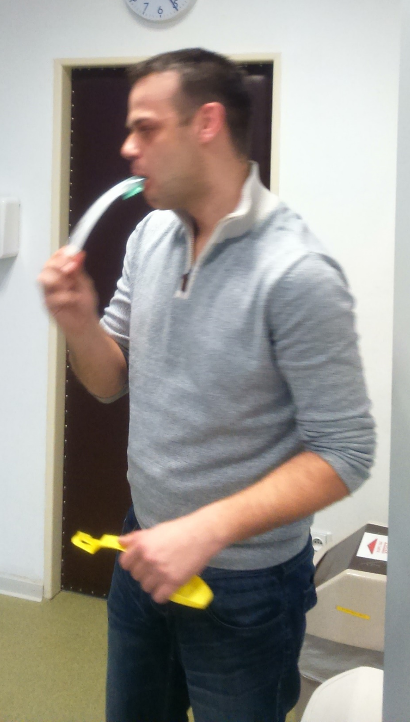

Slide 14
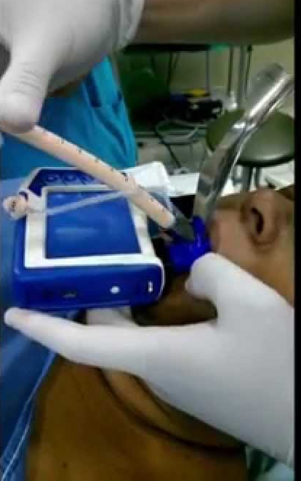
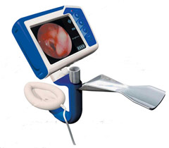

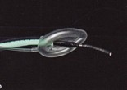
LMA Ctrach

Slide 15
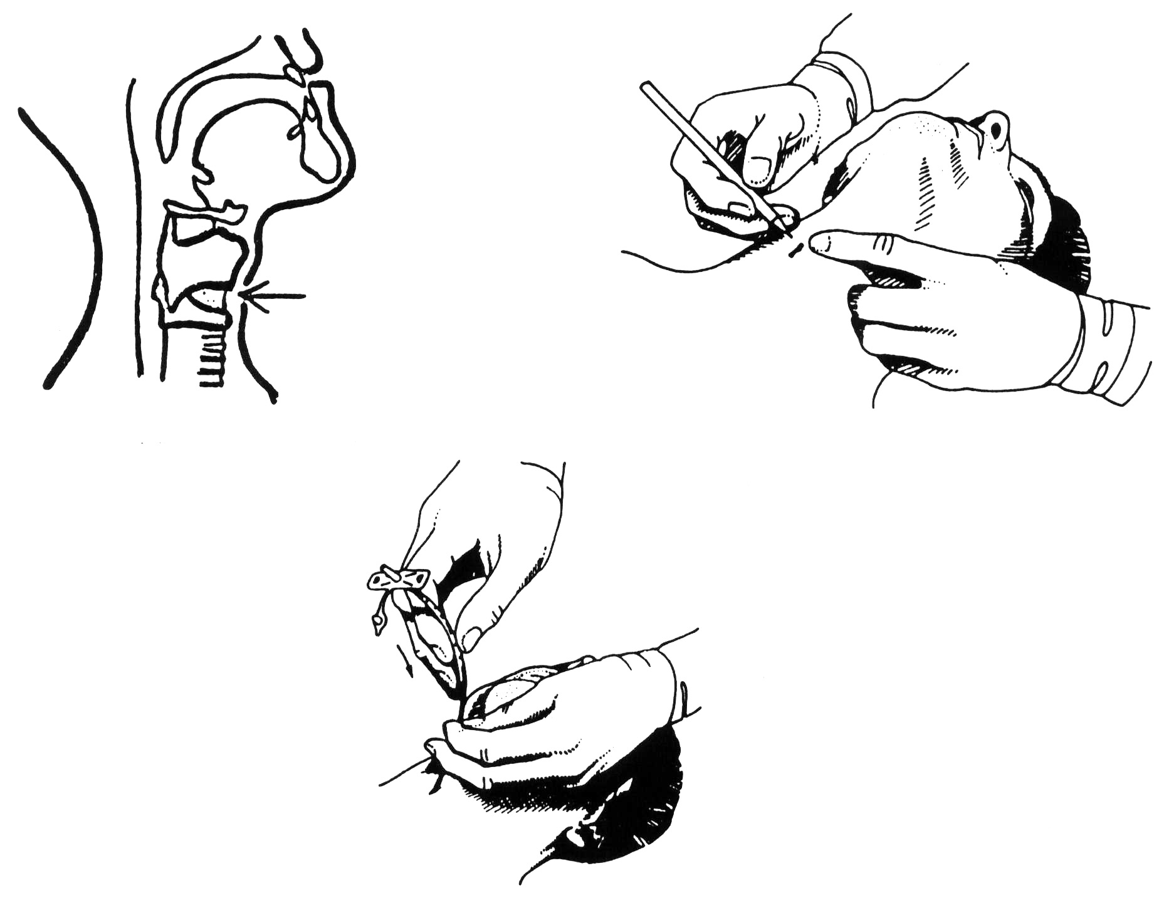
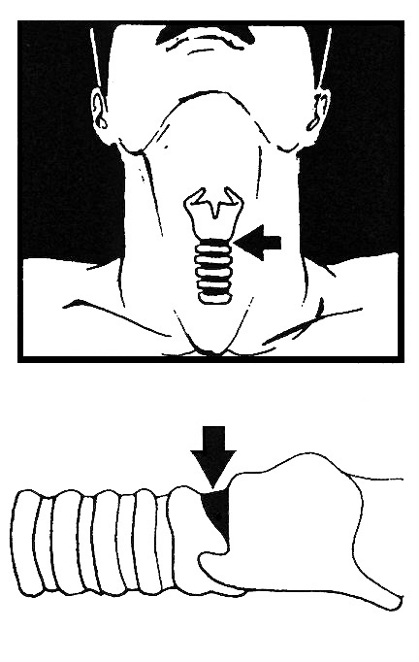

Slide 16
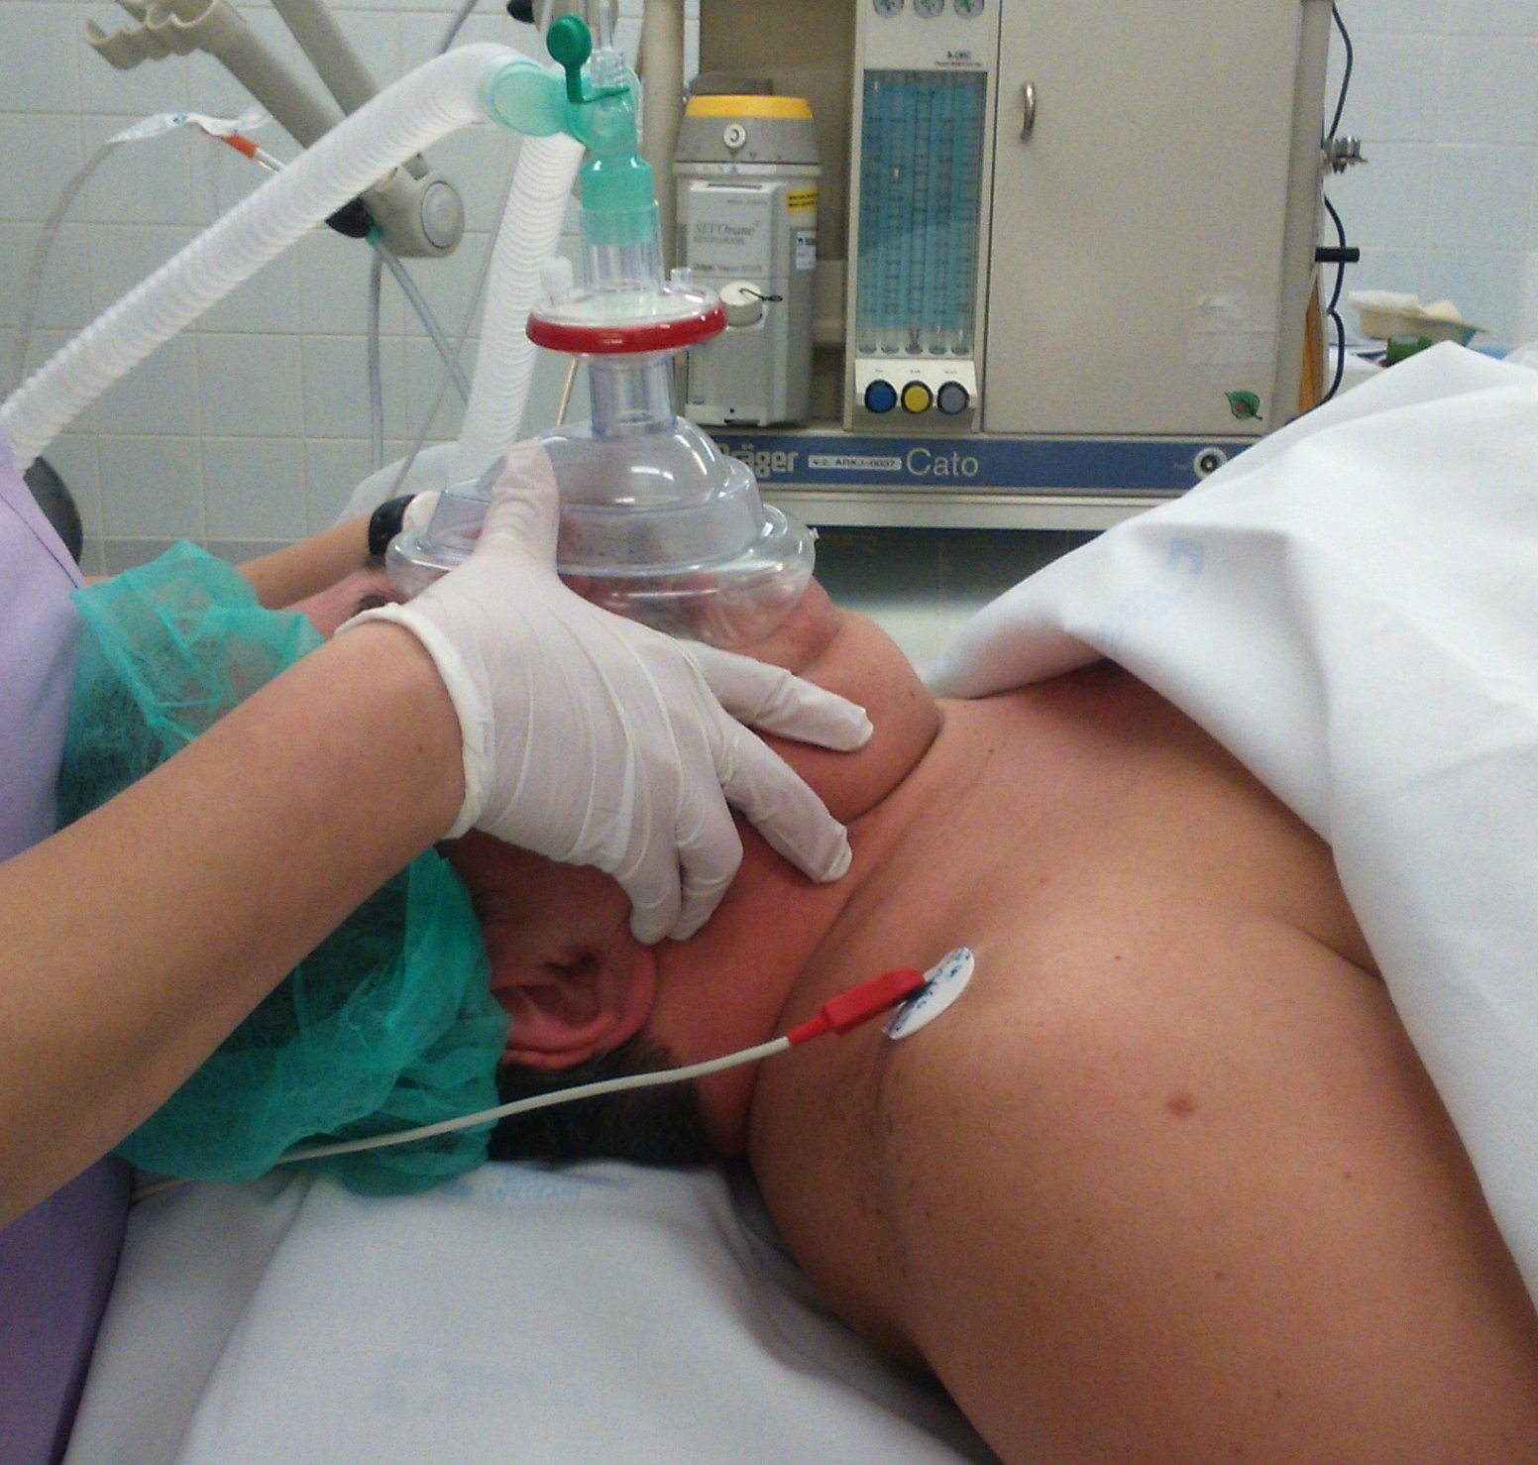
Syndrom spánkové apnoe
Premedikace:
CAVE! –pacienti se sy spánkové apnoe
obstrukční typ (intermitentní uzávěr DC zapadajícím jazykem)
centrální typ (snížený respirační signál ve spánku)
klin.: periody apnoe 60 – 90 vteřin, progreduje vzestup PaCO₂ a pokles PaO₂, až se pacient probudí
spánková deprivace a ospalost přes den, usínání při řízení automobilu, při rozhovoru, ranní bolesti hlavy, únava, snížení mentálních funkcí,
sek.erytrocytoza, periferní edémy, systémová hypertenze nejasného původu, denní hyperkapnie.
Terapie: operační odstranění uvuly a části měkkého patra při obstrukčním typu, trvalý pozitivní přetlak (domácí CPAP), noční mechanická ventilace, podávání kyslíku (snižuje závažnost hypoxemie během apnoických period

Slide 17
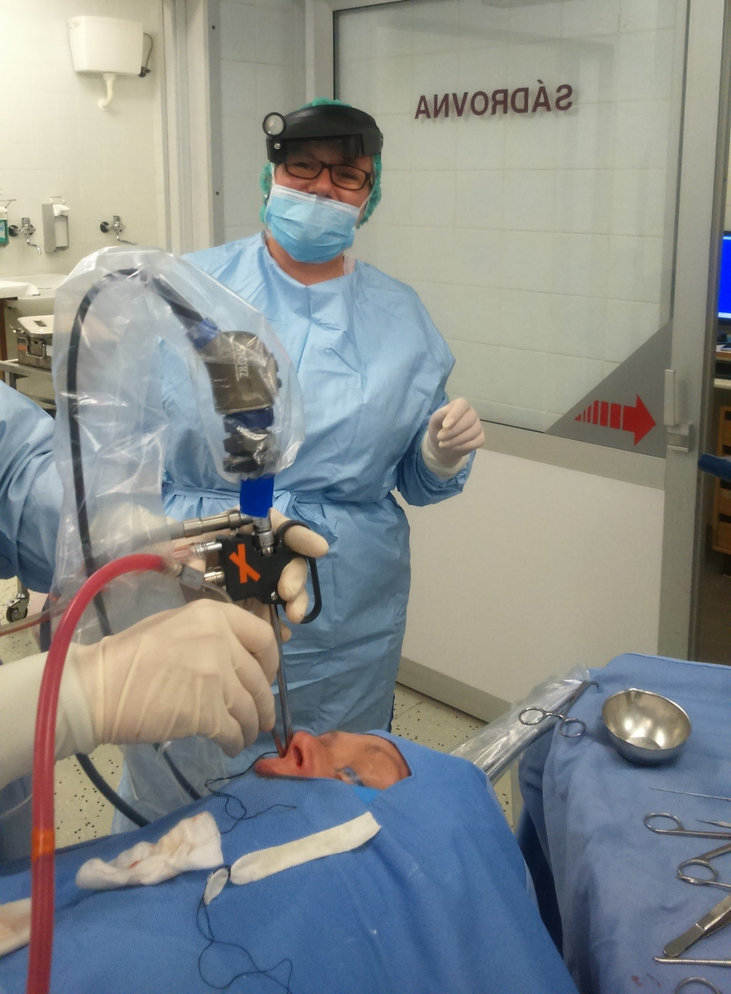
Předoperační endoskopické vyšetření při spánku
monitorace, žilní vstup
O₂ nosními brýlemi s možností měření ET CO₂
i.v. Propofol, SFNT, Dormicum – zvyklost pracoviště
Pacient v anestezii se spont. ventilací
- bez zajištění dýchacích cest pomůckami
– chrápání a apnoické pauzy vítány,
Flexibilní bronchoskop nasálně
– prohlédnutí uvuly, epiglottis
Následně zajištění DC
a operační většinou resekční výkon

Slide 18
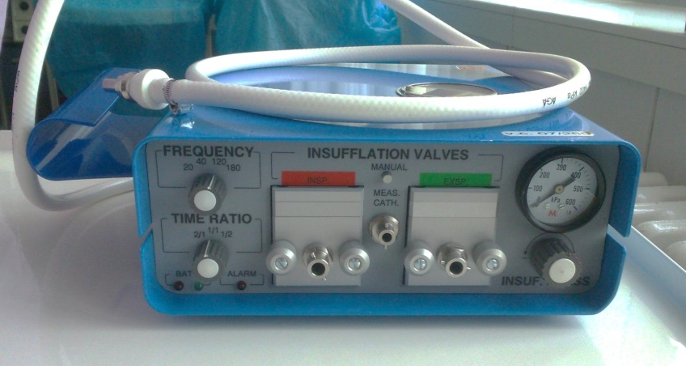
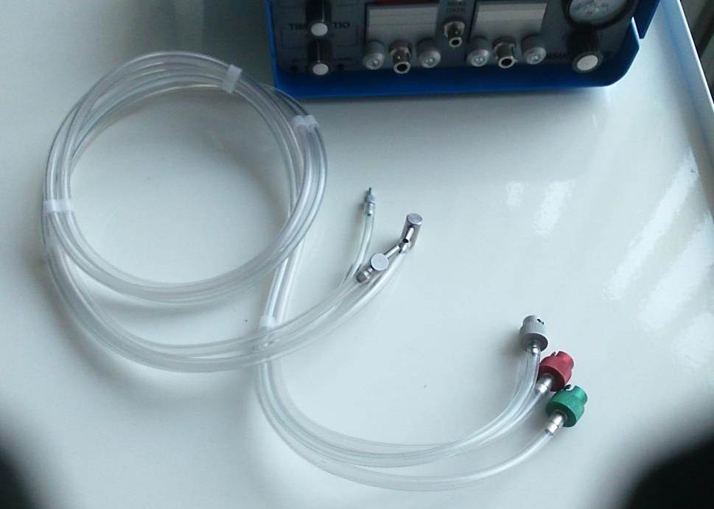
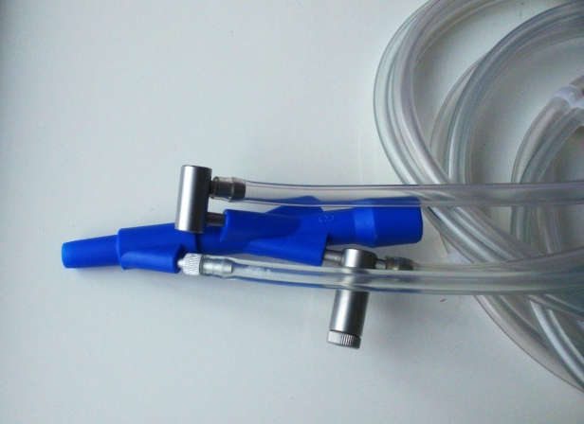
Zajištění dýchacícch cest:
- orotracheální či nasotracheální intubace
rourka může být armovaná či laserová
laryngeální maska
trysková ventilace

Slide 19
Formy vysokofrekvenční ventilace
Vysokofrekvenční ventilace přerušovaným přetlakem (HFPPV) frekvence 60-100c/min,VT 3-4 ml/kg, I:E - 1:3
Vysokofrekvenční trysková ventilace
( HFJV) fr.-100-400 c/min
Ultravysokofrekvenční trysková ventilace (UHFJV) fr 240-480
c/min.
Vysokofrekvenční oscilační ventilace (HFOV) dospělí 3,5 – 6 Hz,děti 10 – 15 Hz

Slide 20
HFJV
Základem systému je tryskový generátor proudu, do jehož trysky je přiváděn plyn o vysokém tlaku,
který se po výstupu z trysky mění v nízkotlaký proud realizující výměnu plynů
Jednoduchá obsluha
Nevyžaduje těsnící tracheální kanylu
Během celého cyklu je umožněna spont. ventilace
Programovatelná drenáž dýchacích cest
Impulsní efekt
Expulsní efekt
NEVÝHODY
Problematické zvlhčování
Obtížný monitoring
Při vyšších frekvencích auto PEEP

Slide 21
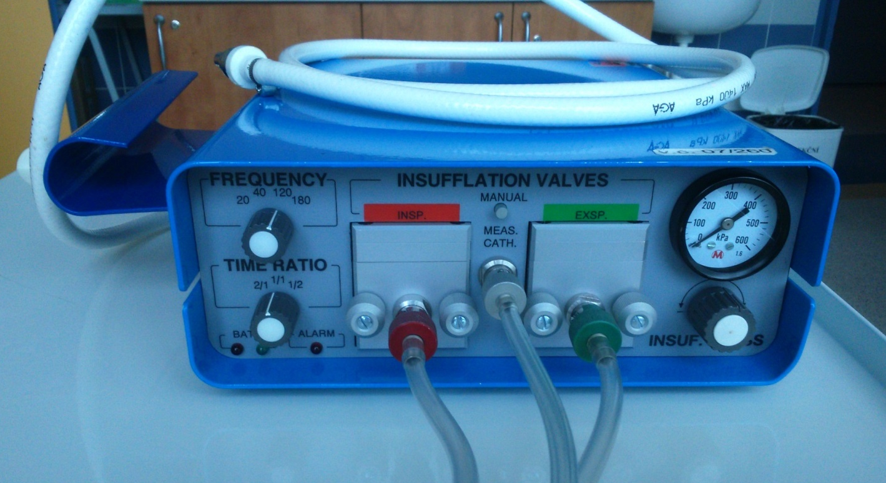
Indikace HFJV
Ventilace v urgentních situacích a při transportu
Toaleta dýchacích cest
Některé hypoxické stavy nereagující na klasickou ventilaci
ORL a hrudní chirurgie

Slide 22
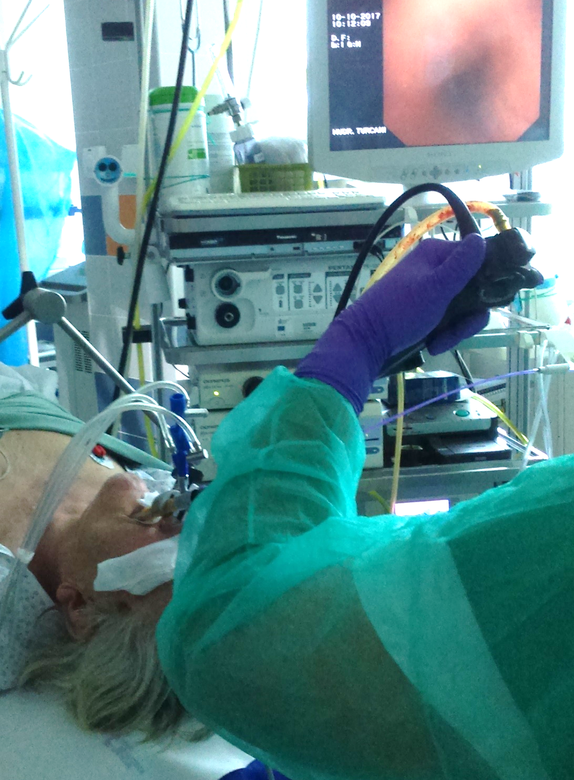
Ventilátor PARAVENT
Elektronicky řízený vysokofrekvenční tryskový ventilátor
Frekvence 20-40-120-180 cyklů za min.
Insuflační tlak 0-600kPa
Insuflační tlak se mění na ventilační proud
v závislosti na trysce ( I,II,III)
- čím větší číslo tím vyšší proud
I:E 1:2.1:1.2:1
Zařízení na snížení autoPEEPu
(protiproud)

Slide 23


Frekvence 120
I:E 1:1
Insuflační tlak 250-300 kPa
Napojení na rigidní bronchoskop
Insuflační tlak reguluje účinnost ventilace
( pohyby hrudníku, SpO2)
tlak v dýchacích cestách by neměl překročit 5 kPa

Slide 24



Připojení trysky k ventilátoru
V případě ventilace na endoskopickém centru vybereme trysku č. 5 ( pasuje do jejich rigidního bronchoskopu)
Červenou zapojíme do trysky III
Zelenou zapojíme proti červené(je to protiproud)
Šedou(měření tlaku) zapojíme nejdistálněji

Slide 25

Vedení anestezie
Úvod – (Propopfol, Hypnomidát, Rapifen, SFNT)
Relaxace – Rocuronium, SCHJ + Cisatrakurium
Preoxygenace
Intubace rigidním bronchoskopem – lékař KTRN
Napojení na ventilátor Paravent přes rigidní bronchoskop
Vedení anestezie – TIVA
Při poklesu SpO₂ pod 85 – 80 % odpojíme pacienta od ventilátoru Paravent a napojíme na dýchací okruh anesteziologického přístroje

Slide 26
Vedení anestezie - pokračování
Manuálně prodýcháváme přes anesteziologický přístroj 100% O₂ – nutná spolupráce sestry
(drží by pass)
Po dosažení uspokojivé SpO₂ opět napojíme na ventilátor Paravent - výkon pokračuje
Po ukončení výkonu vypneme TIVU
podáme Solumedrol v dávce 80-125 mg,
Synthophyllin 240 mg
Při uspokojivé SpO₂ pokračujeme ventilací PARAVENTEM

Slide 27

Vedení anestezie - pokračování
Odsajeme z dutiny ústní
Provedeme dekurarizaci ( Bridion,….)
Po extubaci - O₂ maskou , v případě potřeby odsáváme
Probuzeného pacienta převezeme na dospávání v poloze v polosedě, podáváme kyslík maskou a monitorujeme vit. funkce
KOMPLIKACE: intubace běžnou kanylou, transport na JIP KNPT
(zajišťuje lékař KNPT)

Slide 28



operace v oblasti ucha
mikrochirurgie - k místní infltraci adrenalin v ředění 1: 100 000
operace v oblasti nosu a dutin
nebezpečí aspirace nebo zatečení krve - tamponáda hypofaryngu

Slide 29

Operační výkony v oblasti dýchacích cest
Laryngektomie a resekční výkony
časově náročné
spolupráce různých operačních týmů
bohatě inervovaná reflexogenní oblast
variabilní krevní ztráta
CA s řízenou ventilací
intubace, tracheostomie
monitoring - neinvazivní, invazivní
peroperační laboratorních vyšetření
po výkonu výrazný otok měkkých tkání (48 - 72 hod)
pooperační péče na lůžkách JIP nebo ARO

Slide 30



